Slide 1
به نام خدا
اشتراک گذاری اطلاعات

Slide 2
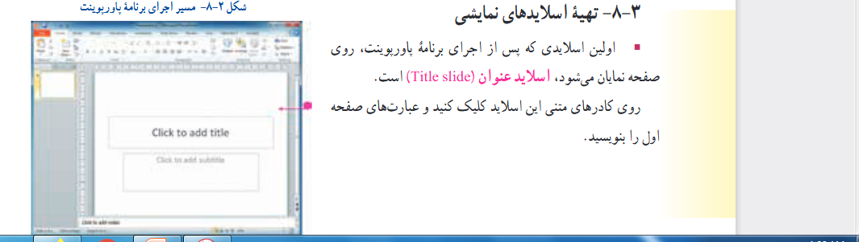
تهیه اسلایدها

Slide 3
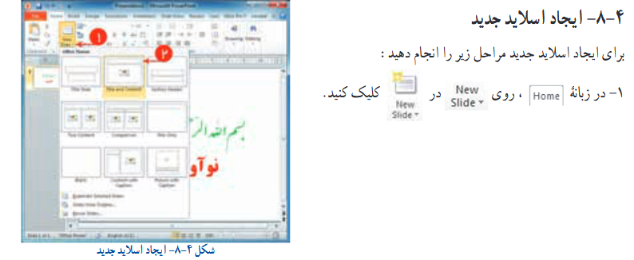
ایجاد اسلاید جدید

Slide 4
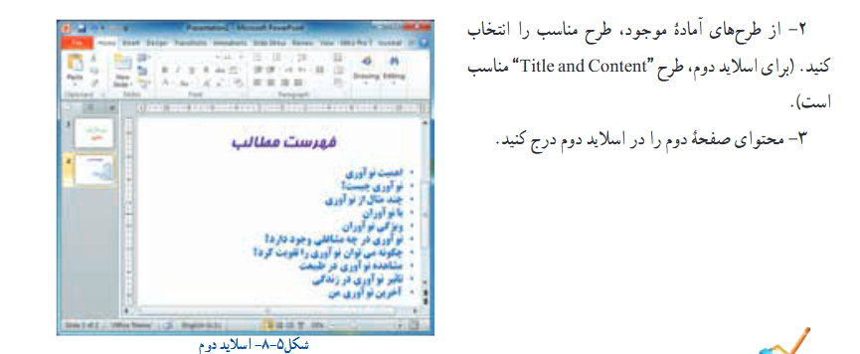
ایجاد اسلاید جدید

Slide 5
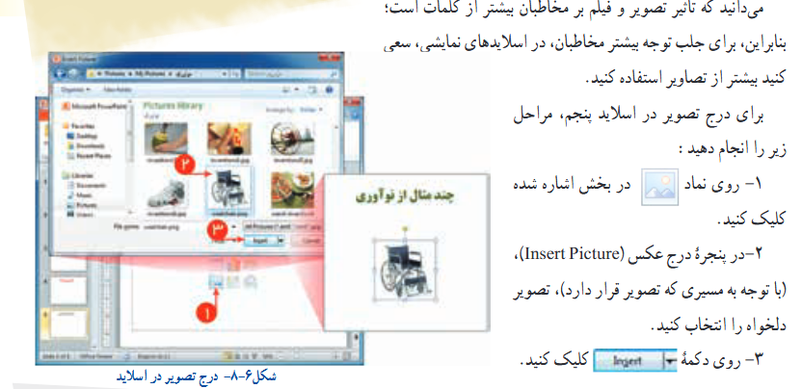
درج تصاویر

Slide 6
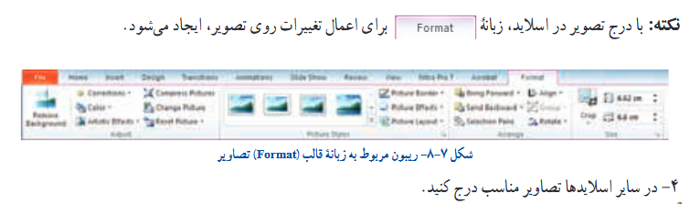

تغییر روی تصاویر و درج ویدئو

Slide 7
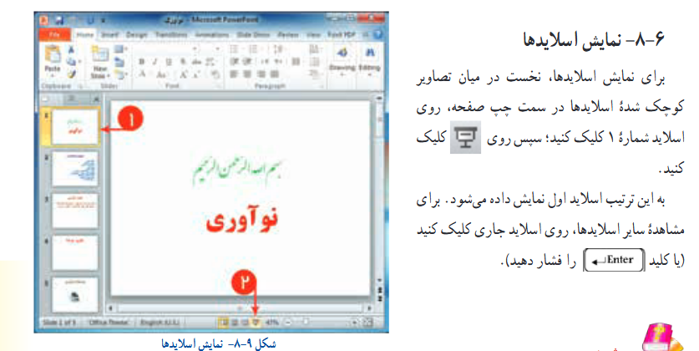
نمایش اسلایدها

Slide 8
بازگشت به محیط برنامه
چنانچه هنگام نمایش اسلایدها، بخواهید نمایش را متوقف کنید و به محیط برنامۀ پاورپوینت بازگردید، دکمه Esc را فشاردهید
همچنین می توانید کلیک راست کرده و آخرین گزینه یعنی Exitرا انتخاب کنید

Slide 9
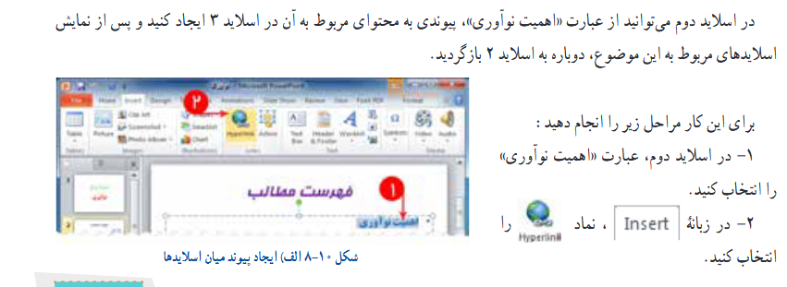
ایجاد لینک (پیوند) میان اسلایدها

Slide 10
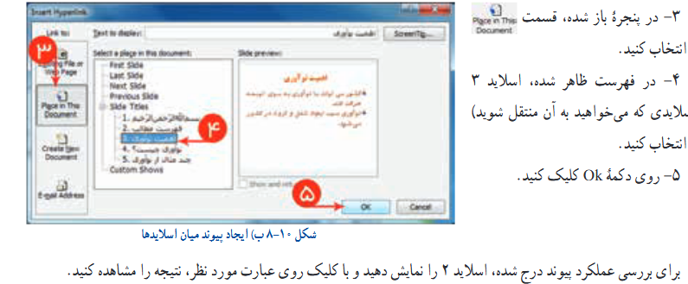
ایجاد لینک (پیوند) میان اسلایدها(2)

Slide 11
ایجاد لینک (پیوند) میان اسلایدها(3)
این عمل را برای همه عناوین در صفحه فهرست مطالب انجام می دهیم

Slide 12
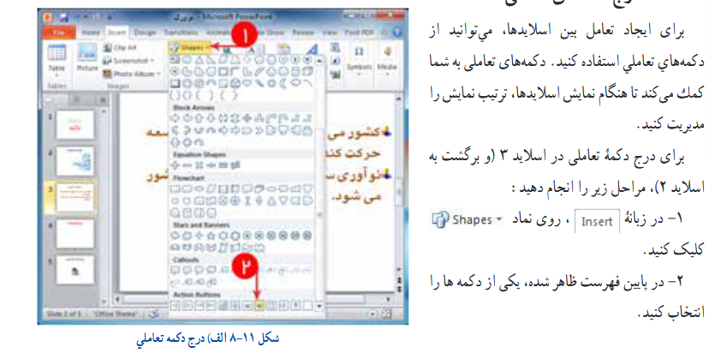
درج دکمه های تعاملی

Slide 13
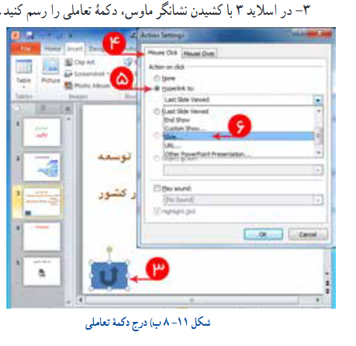
درج دکمه های تعاملی(2)

Slide 14
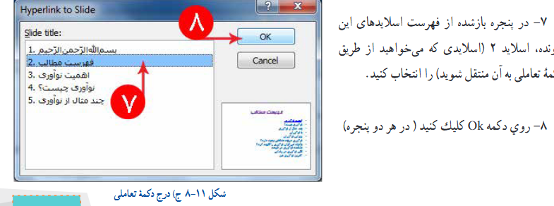
درج دکمه های تعاملی(3)

Slide 15
درج دکمه های تعاملی(4)
این عمل را برای همه عناوین در صفحه فهرست مطالب انجام می دهیم

Slide 16
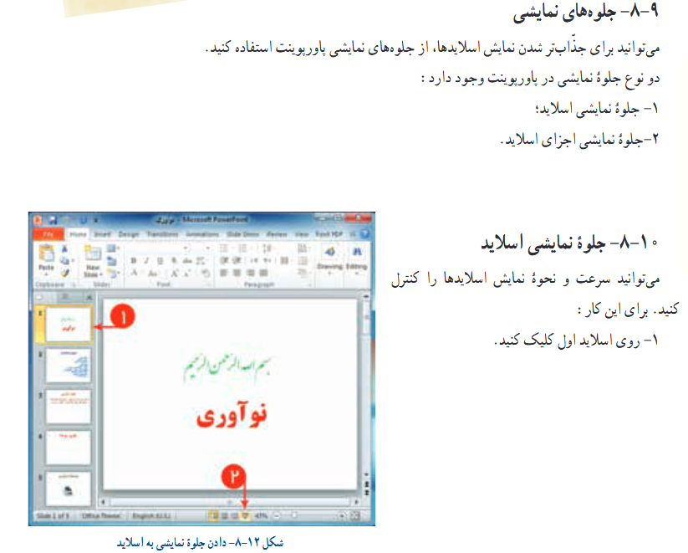
جلوه های انتقالی transitions

Slide 17
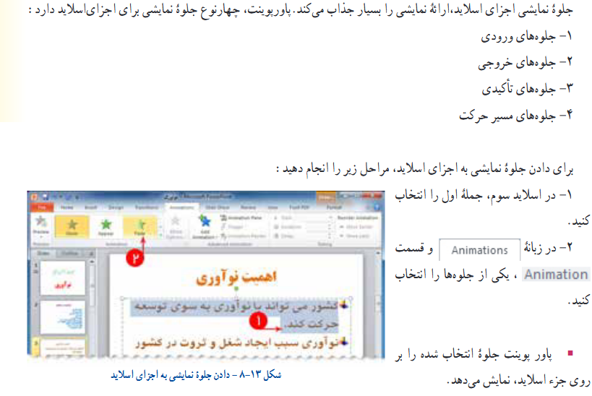
جلوه های نمایشی Animations

Slide 18
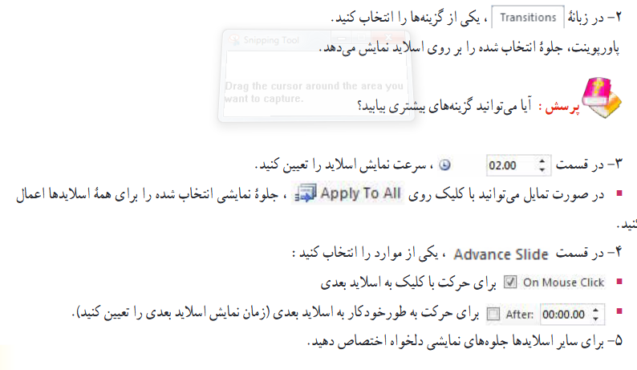
جلوه های انتقالی Transitions

Slide 19
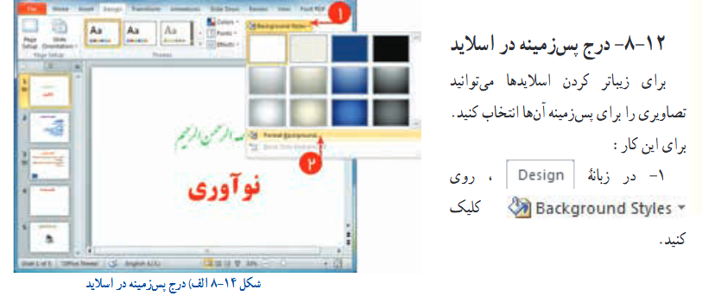
درج پس زمینه در اسلاید

Slide 20
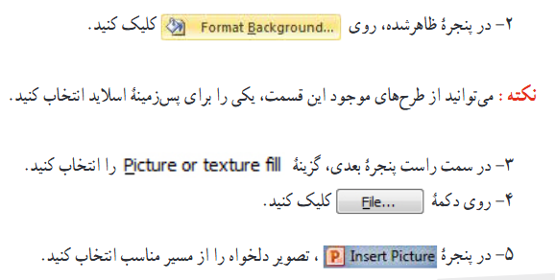
درج پس زمینه در اسلاید

Slide 21
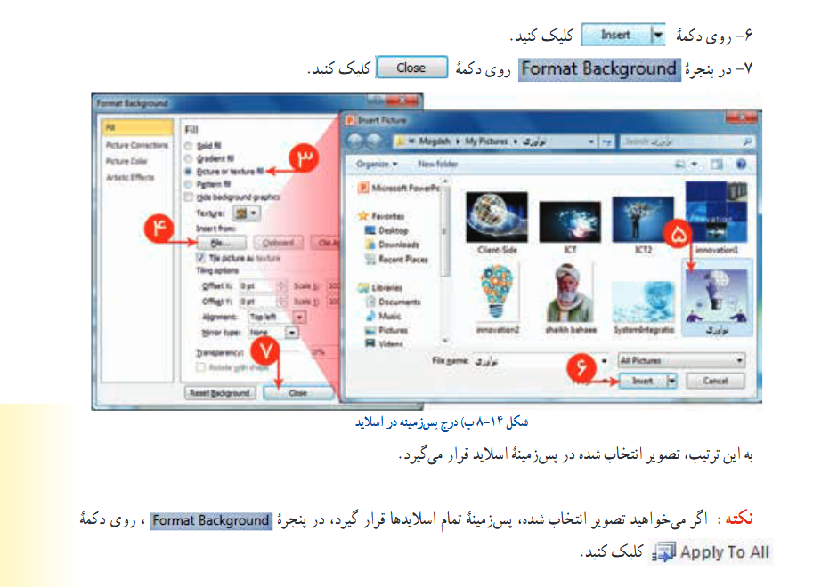
درج پس زمینه در اسلاید

Slide 22
افزودن صدا به اسلایدها
از زبانه Insertریبون Mediaرا انتخاب کنید
دو گزینه برای انتخاب دارید:
1- صداها یا موزیک های ذخیره شده در سیستم خود
2- ضبط صدای دلخواه
اگر انتخاب شما گزینه اول است موزیک یا صدای دلخواه خود را جست وجو و Insertکنید
با انتخاب Playbackمی توانید پس از تنظیمات لازم که در کلاس توضیح داده شده است برروی سایر اسلایدها اجرا نمایید.
پاورپوینت خود را با پسوند power point show (pps)ذخیره نمایید

